Slide 1

Формирование функциональной грамотности
Финансовая грамотность
Гороховик Е. В.
Кравец Т. Н.
МАОУ «Лицей № 9»

Slide 2
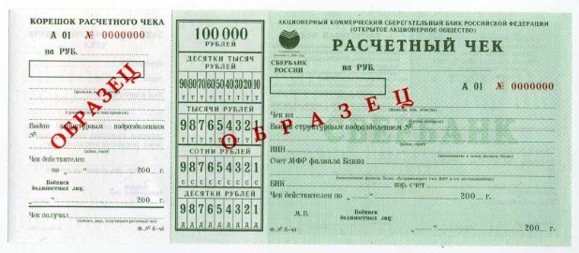
Банковские чеки

Slide 3
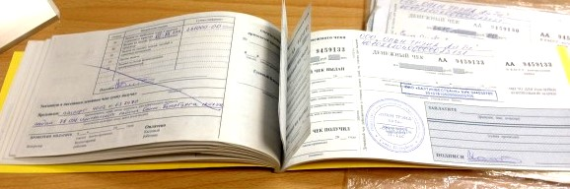
Банковские чеки

Slide 4
Выбери один верный ответ
1). Банковский чек нужен, чтобы контролировать траты.
2). Банковский чек и товарный чек – это одно и то же.
3). Банковский чек – это способ безналичной оплаты покупок.
4). Банковский чек может выписывать каждый покупатель.

Slide 5
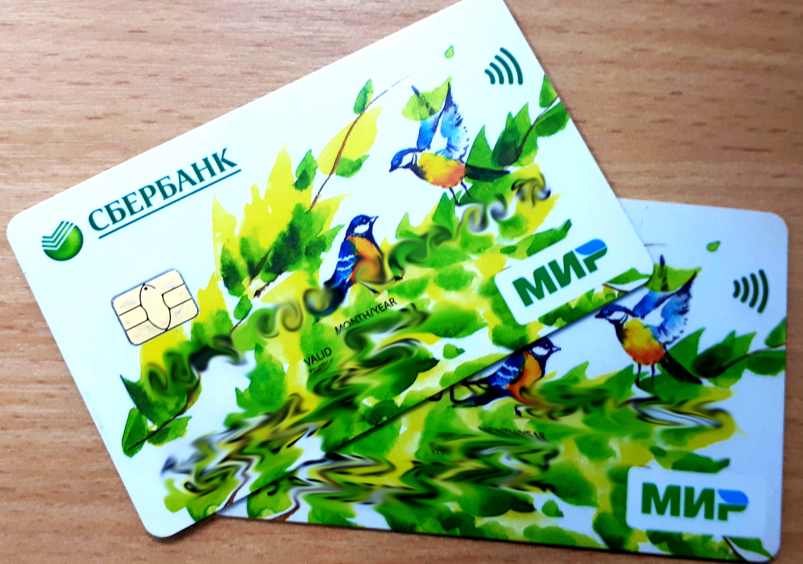
Банковская карта

Slide 6
Отметьте ответ в каждой строке.
А. Картой можно оплачивать везде, в любое время суток
Б. Карта не всегда принимается в маленьких магазинах, киосках
В. В случае потери карты можно позвонить в банк и её заблокировать, чтобы никто не смог снять с неё деньги

Slide 7
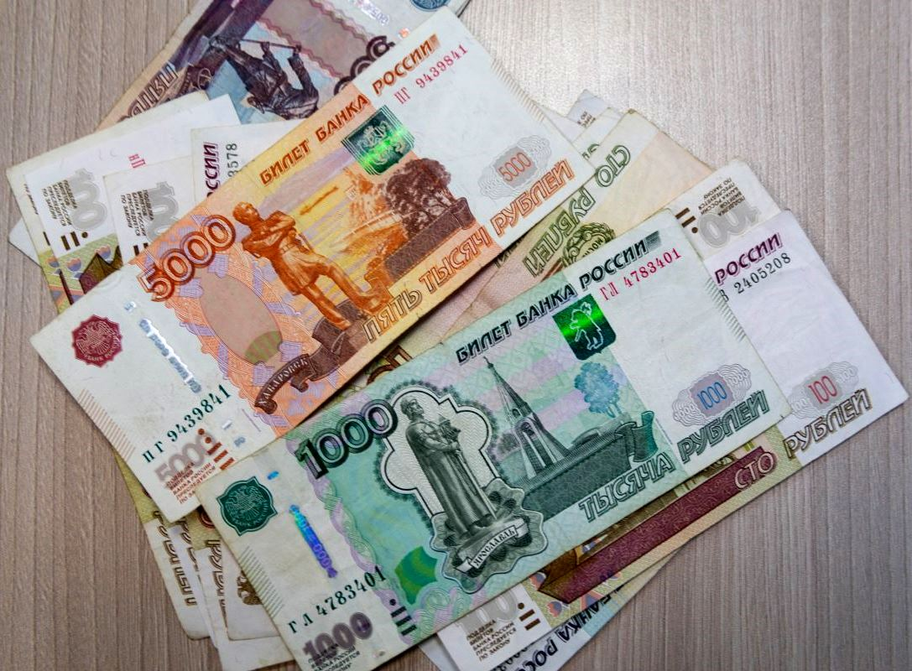
Наличные деньги

Slide 8
Наличные деньги
Ситуация. Ребенок собирается в магазин. Стоя в дверях, он задумался, что лучше взять: наличные деньги, или банковскую карту. Подумав, он решил взять наличные.

Slide 9
Почему иногда лучше взять наличные? Выбери ответ.
1. Используя банковскую карту, можно совершить незапланированную покупку.
2. Банковскую карту можно потерять.
3. Используя банковскую карту, можно купить более дорогие ленты и бумагу и потрать больше, чем было собрано денег.
4. У детей могут не принять банковскую карту.
5. В магазине может не оказаться платёжного терминала, без которого карта не работает.

Slide 10
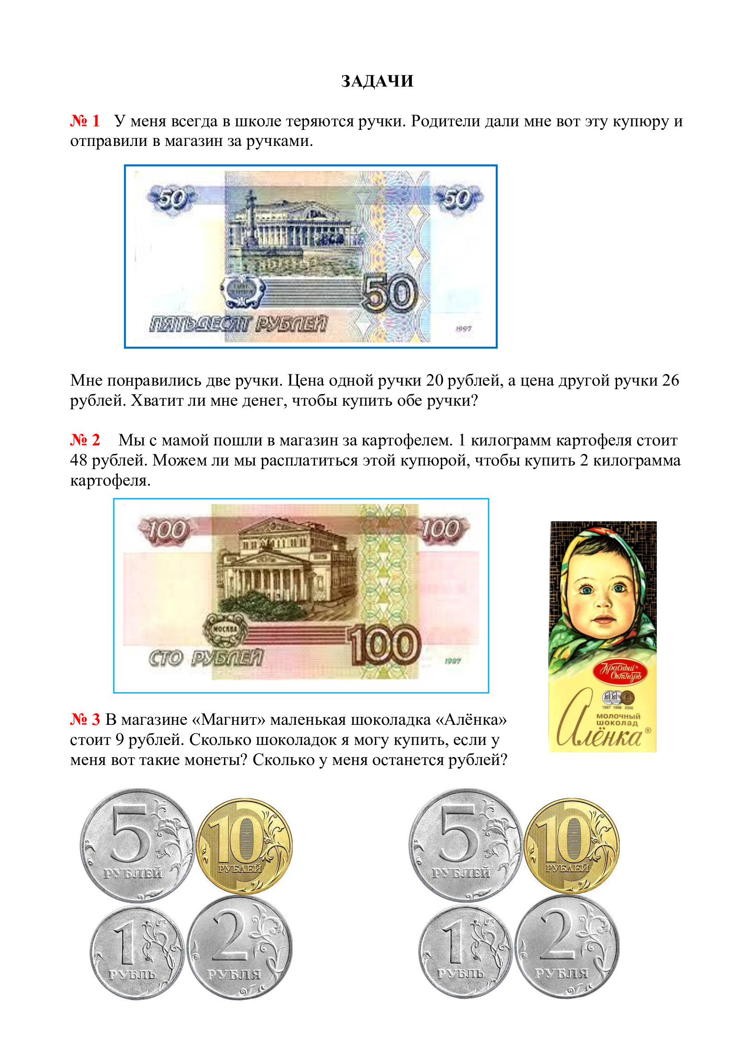
Задачи-ситуации. Математика. 2 класс

Slide 11

Проектная деятельность

Slide 12
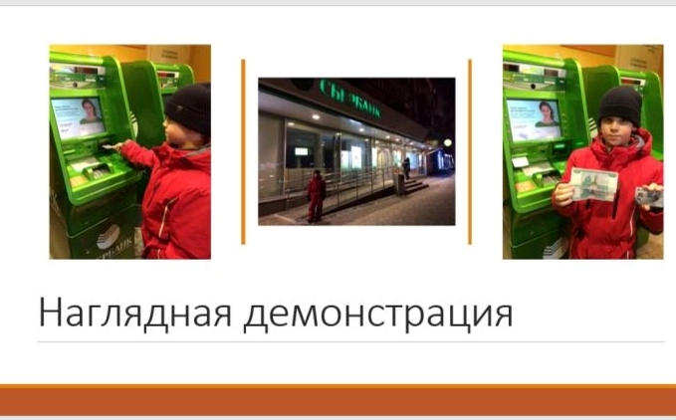
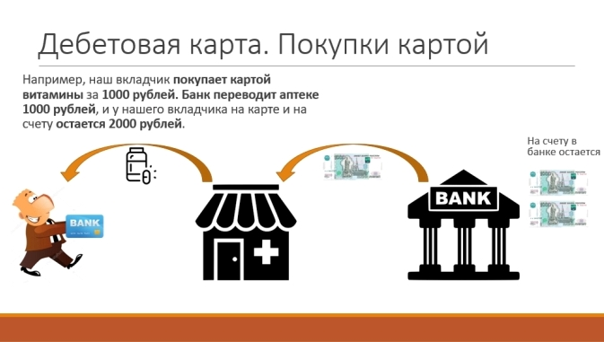
Проектная деятельность

Slide 13
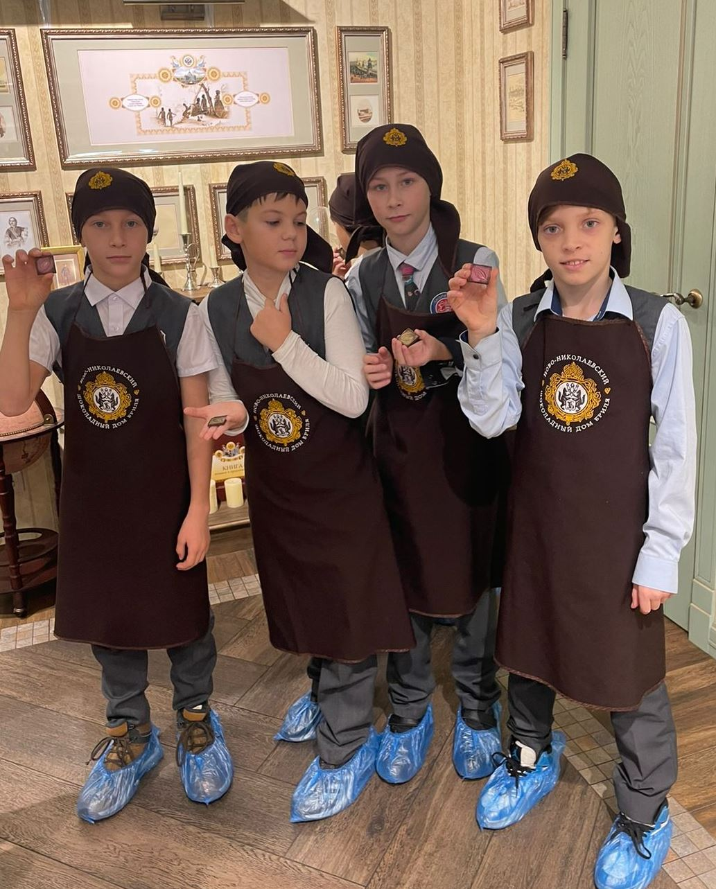

Экскурсия в Ново-Николаевский шоколадный Дом Бриля

Slide 14
Окружающий мир
Темы
1.Оплата за воду и ее экономия.
2.Оплата за электричество и ее экономия.
3.Как разумно делать покупки. Акции в магазине.
4.Что такое рабочий день и заработная плата.
5.Семейный бюджет.
6.Откуда в семью приходят деньги?
7.Когда берешь в долг?
8.Что такое страхование?
9.Что такое рабочий день и заработная плата.

Slide 15
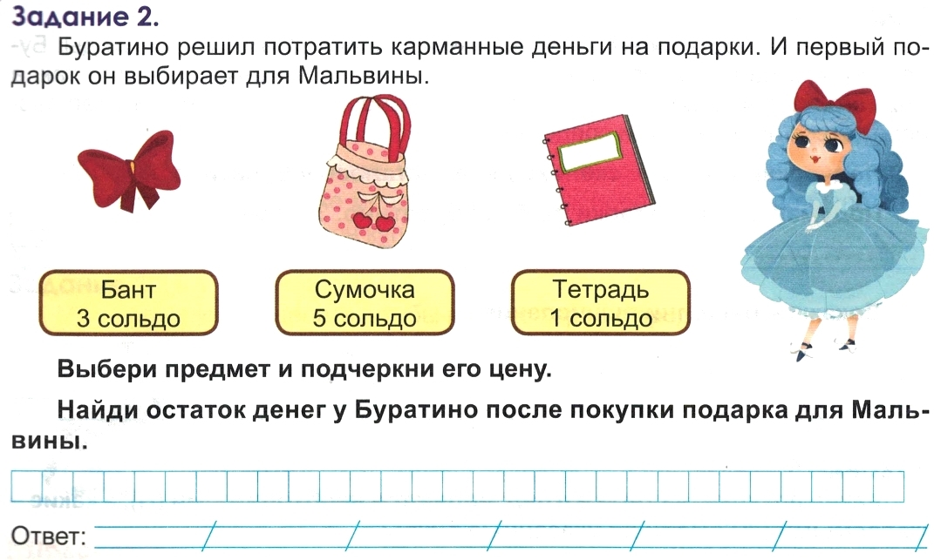
Классный час

Slide 16
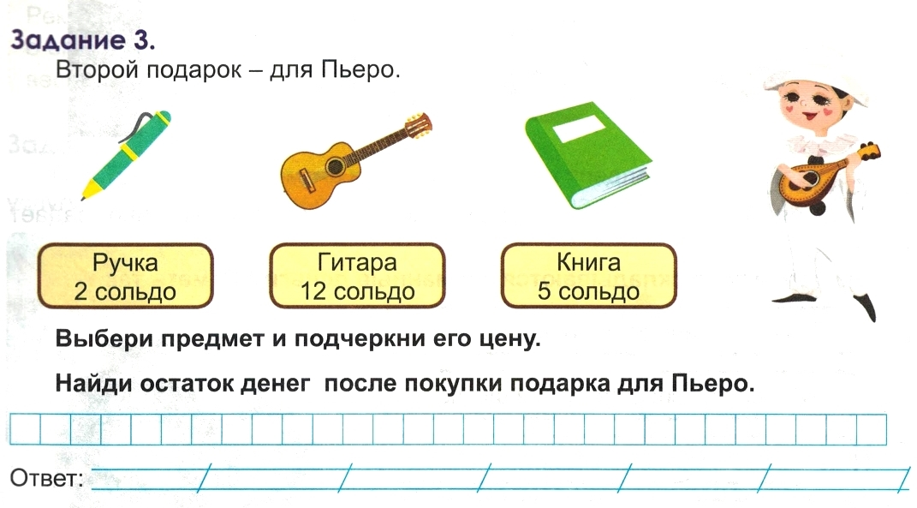
Классный час

Slide 17
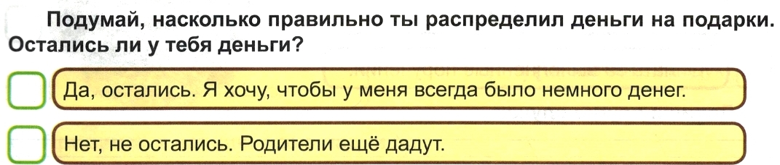
Классный час

Slide 18
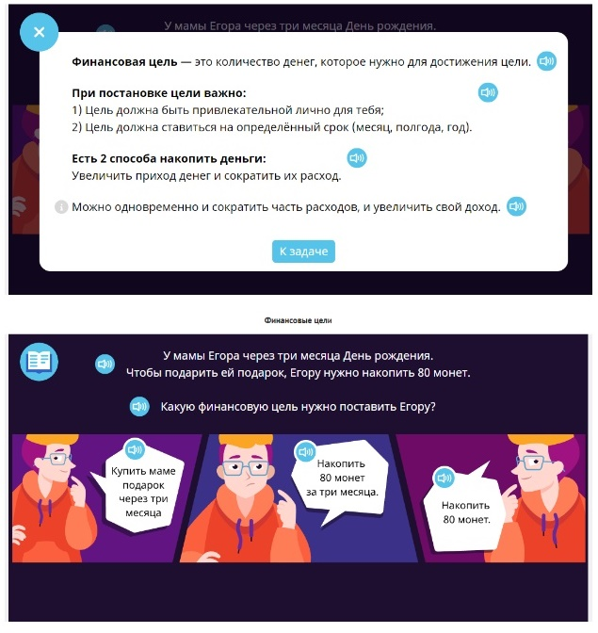
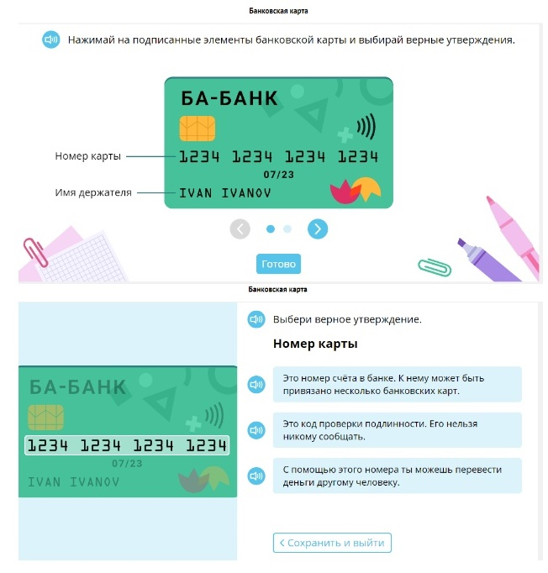
Олимпиада UCHI.ru

Slide 19
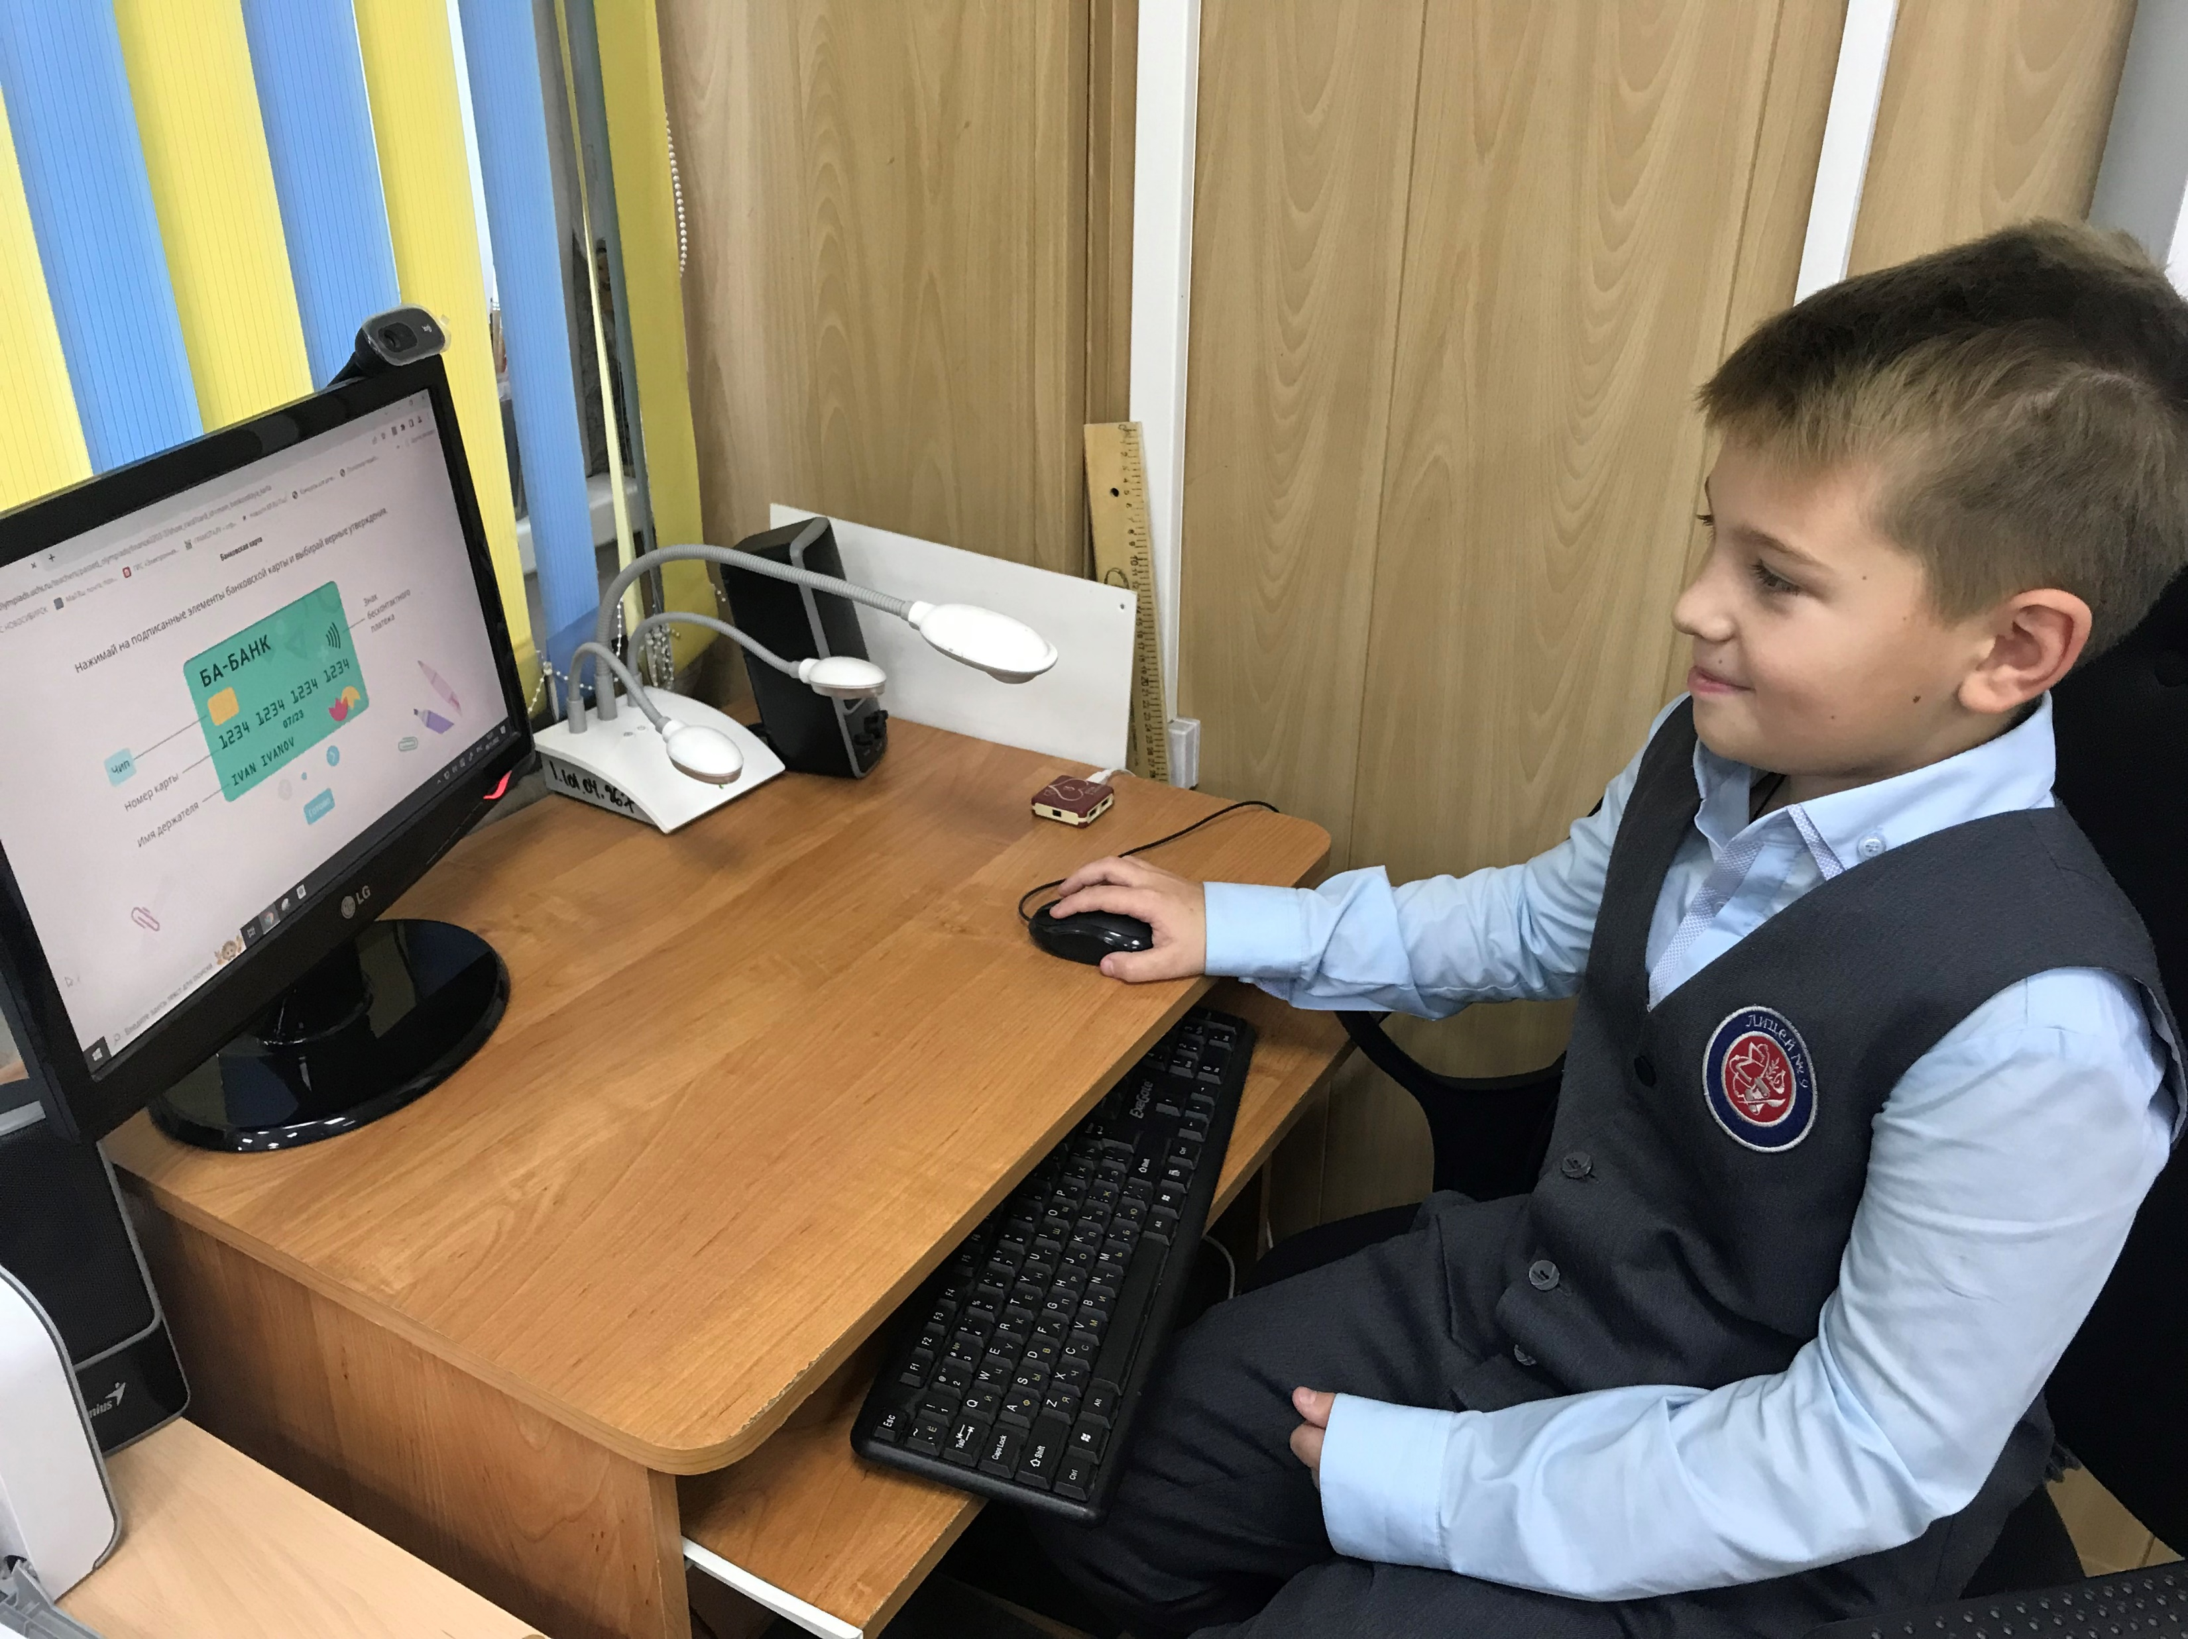
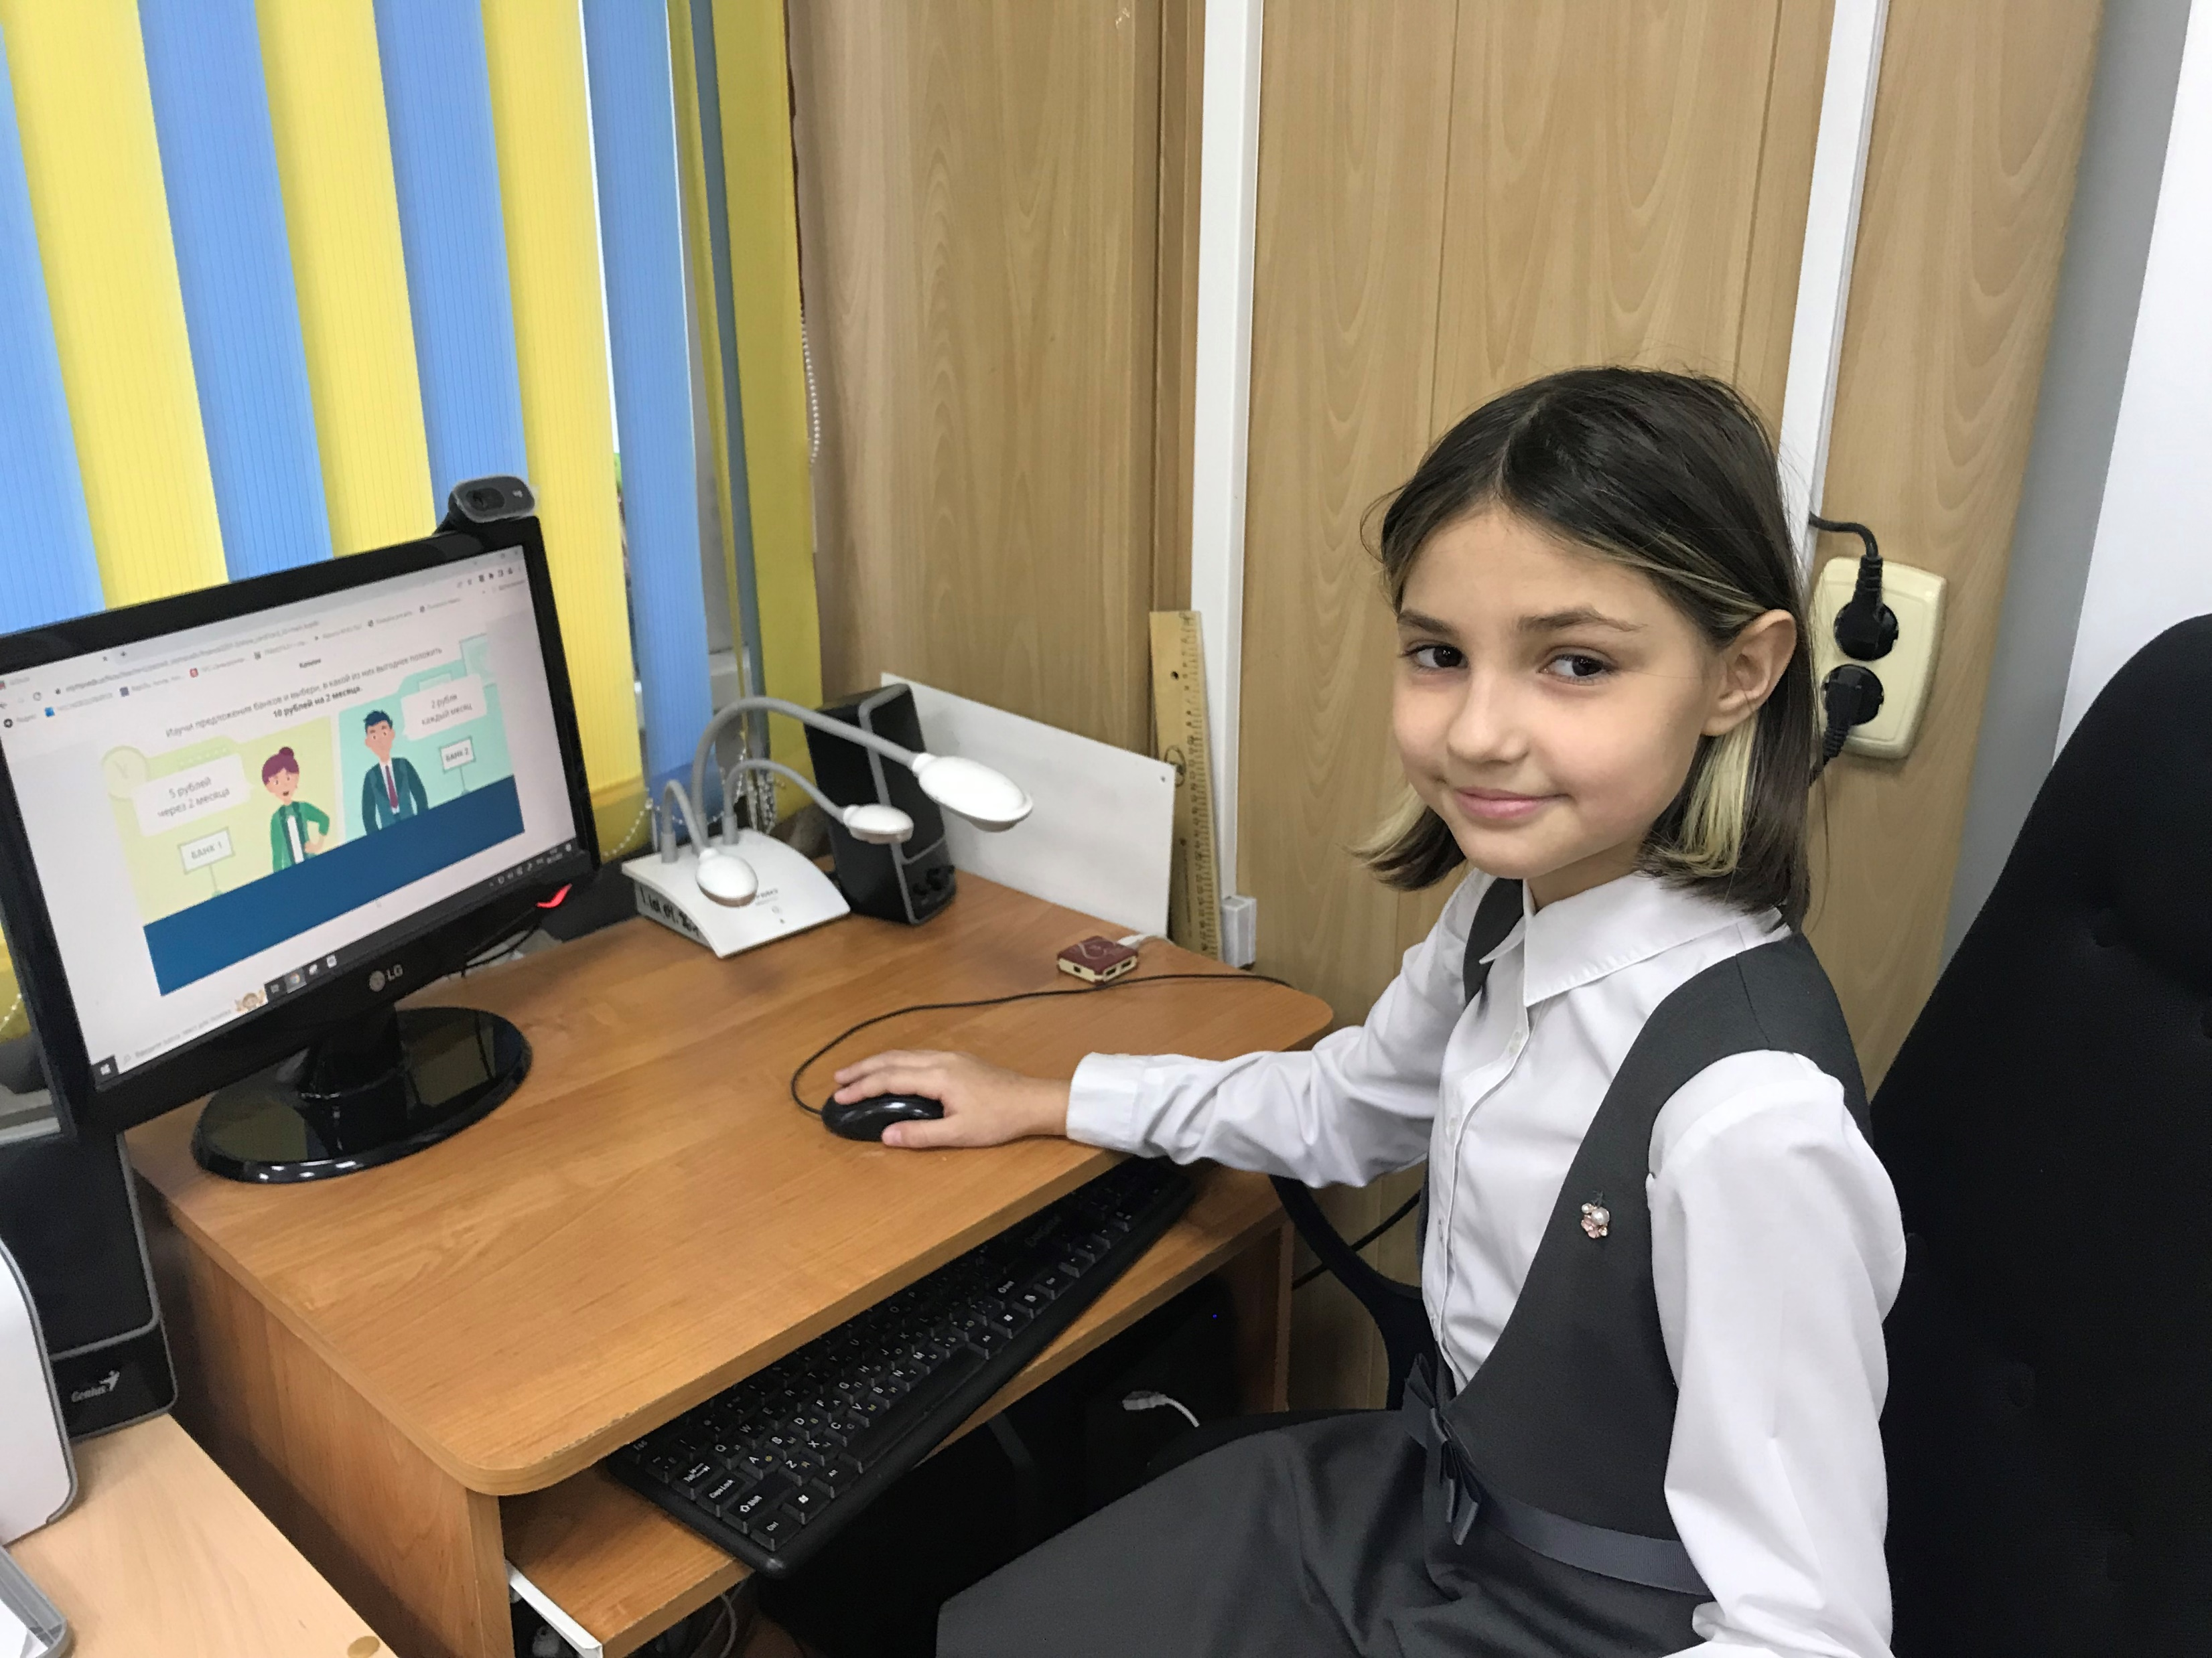
Олимпиада UCHI.ru

Slide 20
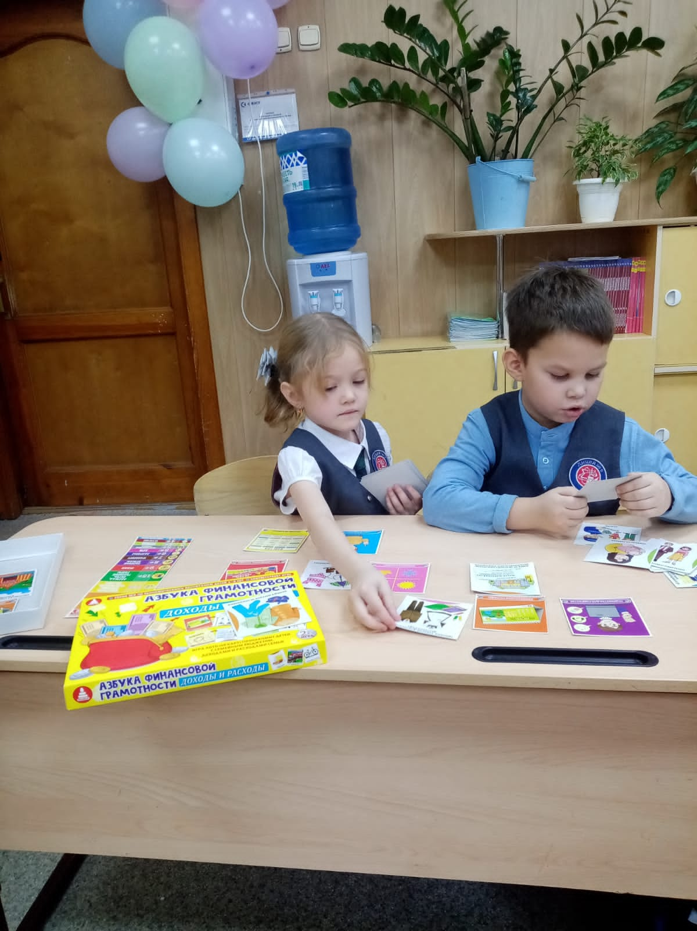
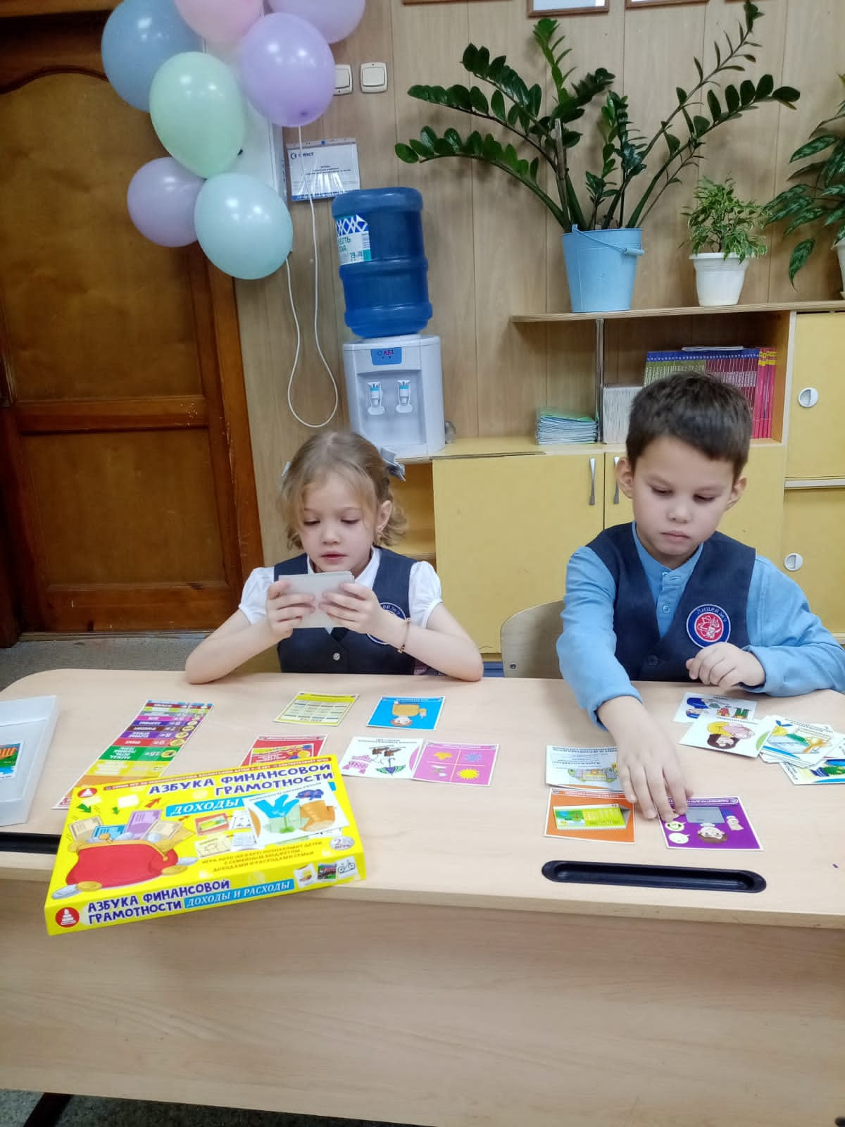
Игры на переменах

Slide 21


